Slide 1




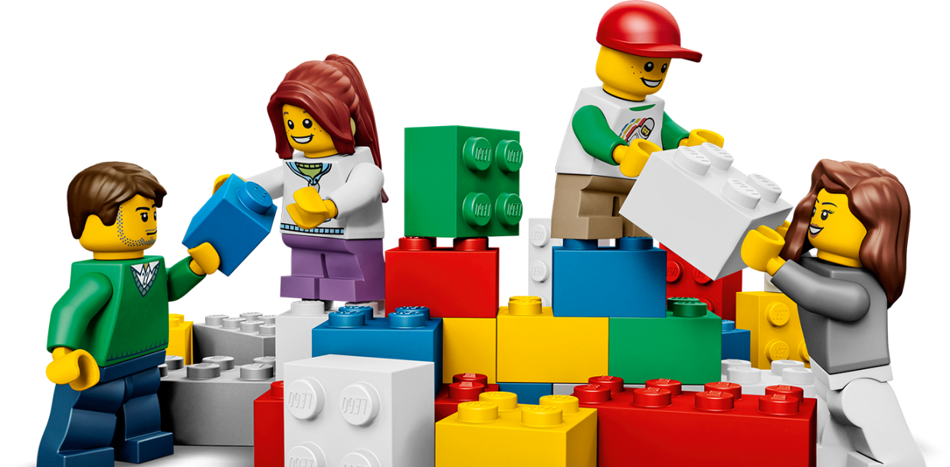
Môn Tiếng Việt 2
Tiết 2
Giáo viên: Trần Thị Thuỷ

Slide 2


GIÚP MẸ
DỌN NHÀ
GIÚP MẸ
DỌN NHÀ

Slide 3

1. Đồ chơi lê-gô còn được các bạn nhỏ gọi là gì?
Đồ chơi lê-gô còn được các bạn nhỏ gọi là đồ chơi lắp ráp.

Slide 4
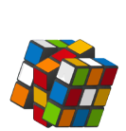
2. Nêu cách chơi lê-gô
Các khối lê-gô được lắp ráp thành các đồ vật rồi được tháo rời ra để ghép thành những đồ vật khác.

Slide 5

Câu 3: Theo em, vì sao phải tôn trọng tài sản của người khác?
Trò chơi lê - gô giúp các bạn nhỏ có trí tưởng tượng phong phú, khả năng sáng tạo và tính kiên nhẫn.

Slide 6
4. Chọn nội dung phù hợp với mỗi đoạn trong bài đọc.
A B
Đoạn 1
a. Hướng dẫn cách chơi lê- gô
Đoạn 2
b. Nói về lợi ích của việc chơi lê-gô
Đoạn 3
c. Giới thiệu tên gọi lê-gô
Đoạn 4
d. Tả đặc điểm lê-gô

Slide 7

1. Tìm 1 từ chỉ đặc điểm của những khối lê - gô.
→ khối nhỏ, đầy màu sắc, hình viên gạch, hình nhân vật tí hon, xinh xắn…
2. Đặt một câu với từ ngữ vừa tìm được.
VD: Em thích những quả bóng bay đầy màu sắc.
….

